Slide 1
主日信息
Sunday Sermon

Slide 2
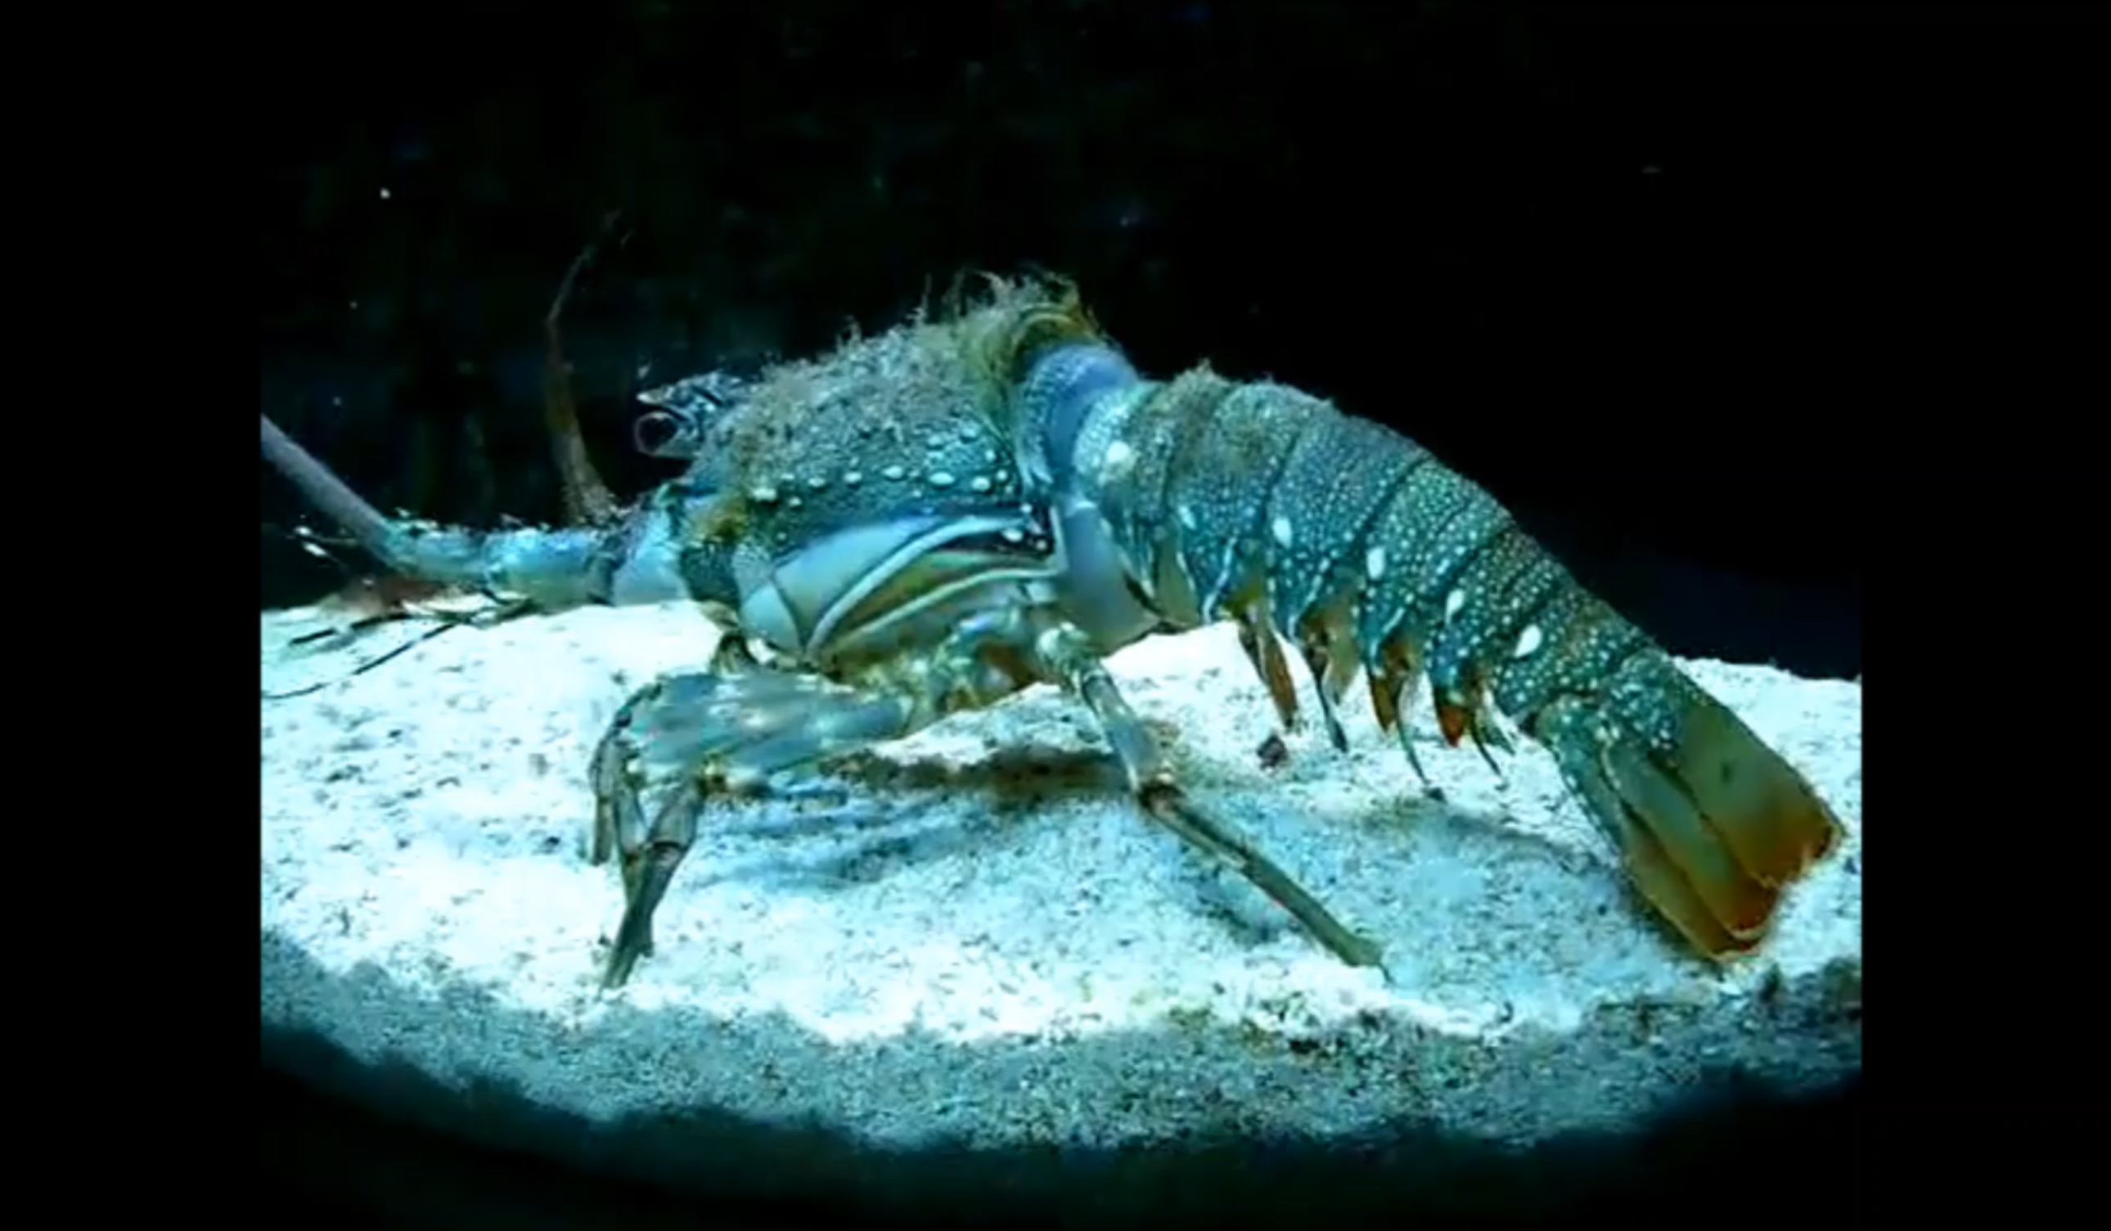

Slide 3
在逆境中成長
申8：2-3-你 也 要 記 念 耶 和 華 你 的 神 在 曠 野 引 導 你 、 這 四 十 年 、 是 要 苦 煉 你 、 試 驗 你 、 要 知 道 你 心 內 如 何 、 肯 守 他 的 誡 命 不 肯 。他 苦 煉 你 、 任 你 飢 餓 、 將 你 和 你 列 祖 所 不 認 識 的 嗎 哪 賜 給 你 喫 、 使 你 知 道 人 活 著 、 不 是 單 靠 食 物 、 乃 是 靠 耶 和 華 口 裡 所 出 的 一 切 話 。

Slide 4
一. 何謂逆境？
逆境是神訓練祂兒女的聖靈學校
詩18：19-他 又 領 我 到 寬 闊 之 處 。 他 救 拔 我 、 因 他 喜 悅 我 。（詩18：19）

Slide 5
二. 爲什麽神允許逆境發生在我們身上？
使人降卑
申8：2-你 也 要 記 念 耶 和 華 你 的 神 在 曠 野 引 導 你 、 這 四 十 年 、 是 要 苦 煉 你（to humble you） 、 試 驗 你 、 要 知 道 你 心 內 如 何 、 肯 守 他 的 誡 命 不 肯 。
彌6：8-世 人 哪 、 耶 和 華 已 指 示 你 何 為 善 。 他 向 你 所 要 的 是 甚 麼 呢 。 只 要 你 行 公 義 、 好 憐 憫 、 存 謙 卑 的 心 、 與 你 的 神 同 行 。

Slide 6
2. 脫去外面的裝飾，顯明最真實的自我
羅8：28-我 們 曉 得 萬 事 都 互 相 效 力 、 叫 愛 神 的 人 得 益 處 、 就 是 按 他 旨 意 被 召 的 人 。
3. 在所行的事上認定神，依靠神
申8：3-他 苦 煉 你 、 任 你 飢 餓 、 將 你 和 你 列 祖 所 不 認 識 的 嗎 哪 賜 給 你 喫 、 使 你 知 道 人 活 著 、 不 是 單 靠 食 物 、 乃 是 靠 耶 和 華 口 裡 所 出 的 一 切 話 。

Slide 7
4. 脫去舊人，在基督裏成爲新造的人
西2：9-因 為 神 本 性 一 切 的 豐 盛 、 都 有 形 有 體 的 居 住 在 基 督 裡 面 。
弗4：22- 。。。 脫 去 你 們 從 前 行 為 上 的 舊 人 ． 這 舊 人 是 因 私 慾 的 迷 惑 、 漸 漸 變 壞 的。
林後4：10-身 上 常 帶 著 耶 穌 的 死 、 使 耶 穌 的 生 、 也 顯 明 在 我 們 身 上 。
太16：24-於 是 耶 穌 對 門 徒 說 、 若 有 人 要 跟 從 我 、 就 當 捨 己 、 背 起 他 的 十 字 架 、 來 跟 從 我 。

Slide 8
申8：16-又 在 曠 野 、 將 你 列 祖 所 不 認 識 的 嗎 哪 賜 給 你 喫 、 是 要 苦 煉 你（to humble and to test you） 、 試 驗 你 、 叫 你 終 久 享 福 。
雅1：2-3-我 的 弟 兄 們 、 你 們 落 在 百 般 試 煉 中 、 都 要 以 為 大 喜 樂。因 為 知 道 你 們 的 信 心 經 過 試 驗 、 就 生 忍 耐。

